Slide 1
Alimentador Animal
Trabalho de Conclusão de Curso

Slide 2
Integrantes
Antonio Zanini de Farias
Caio César Corrá Bello
Gustavo Teixeira Moraes
Hebert Prestes Lima

Slide 3
Escolha do Projeto
Aplicar automação em tarefas repetitivas
Ajudar pessoas com a otimização de seu tempo
Melhorar os cuidados com o animais

Slide 4
O Que É?
Alimentador animal automatizado
Programado para executar as alimentações periodicamente
Comunicar o estado do reservatório

Slide 5
Tecnologias
Microcontrolador ESP32 da Espressif
MQTT
Node-RED
Entre outras

Slide 6
Internet das Coisas (IOT)
Conceito sobre a utilização de uma rede para conectar:
Pequenos computadores
Dispositivos
Sensores e Atuadores
Compartilhando e manipulando os dados para a criação e o monitoramento de processos automatizados

Slide 7
Projeto Mecânico
O dispositivo projetado possui um segmento mecânico na área do armazenamento e transporte da ração animal
A estrutura projetada, tendo em vista a utilização de material PVC para os tubos e a rosca de transporte

Slide 8
Reservatório

Slide 9
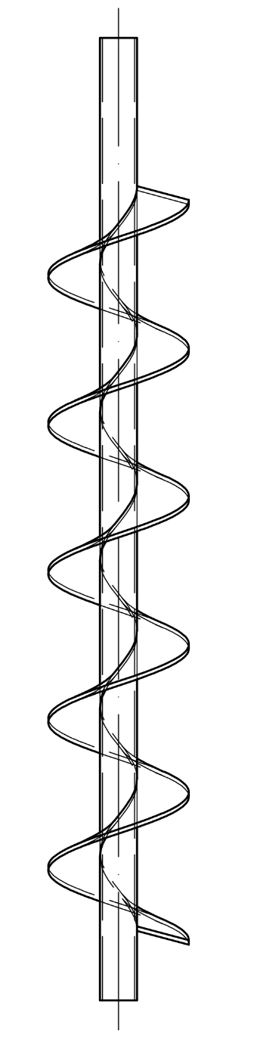
Transporte do Alimento
A rosca helicoidal transforma o movimento rotacional do motor de alimentação em um movimento linear
Quando ativada, empurrará o conteúdo do reservatório em direção ao recipiente

Slide 10
Projeto Eletrônico
A organização do projeto eletrônico toma por base a alimentação elétrica, sendo realizada por uma fonte 12v e uma bateria
Proporcionando um funcionamento resistente a falhas na rede elétrica
Esta alimentação incide no microcontrolador (regulada para 3.3V) e no relé de ativação do motor

Slide 11
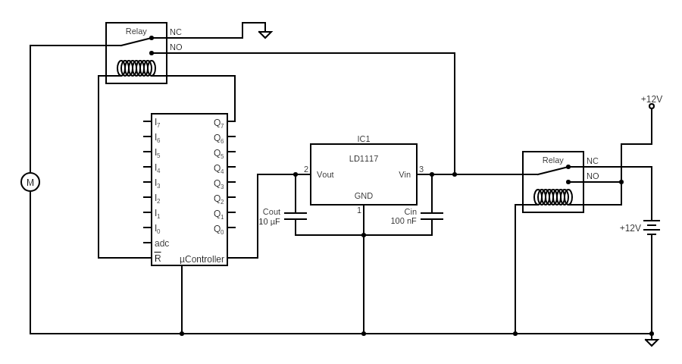
Alimentação Elétrica

Slide 12
Sensores e Atuadores
Ligados ao ESP32 se encontram os sensores e atuadores que executarão os processos do sistema
Estes dispositivos são
Display 16x2
2x Sensores de presença (nível do reservatório)
Módulo buzzer
Relé de ativação do motor

Slide 13
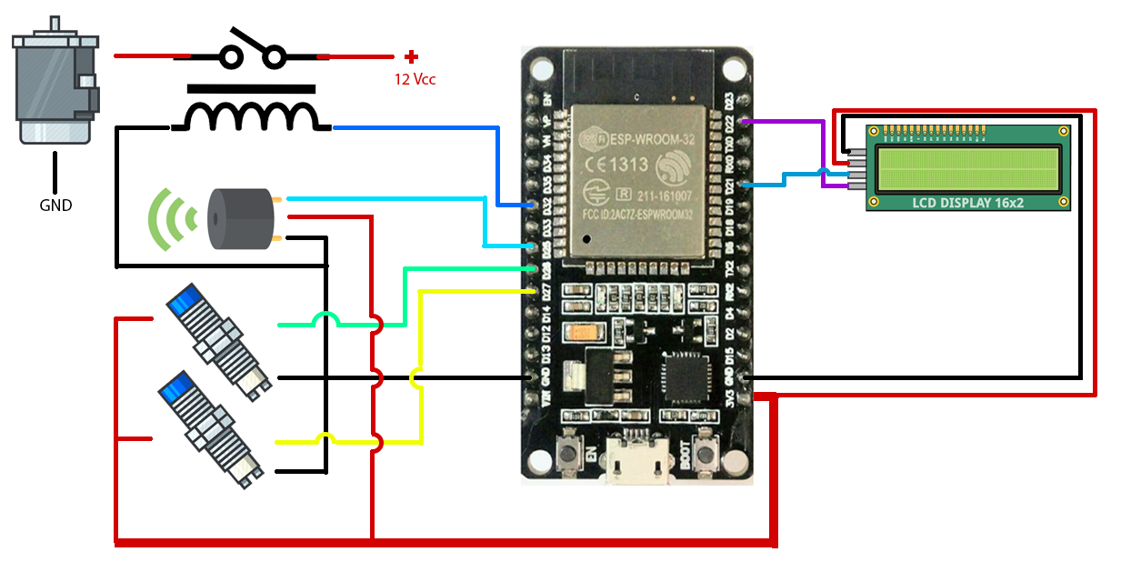
Sensores e Atuadores

Slide 14
Projeto de Software
Desenvolvido na linguagem C/C++ personalizada para a plataforma Arduino e contendo recursos únicos do ESP32
Interface desenvolvida em Node-RED, se comunicando com o ESP32 via o protocolo MQTT

Slide 15
Bibliotecas
Contando com bibliotecas que auxiliaram na manipulação de:
Protocolos de comunicação
Gravação de dados na memória Flash
Envio de avisos sonoros

Slide 16
Processo de Alimentação
A alimentação é o principal processo do sistema
Consome dados vindos dos sensores, das configurações e do horário do sistema
Com base nestes dados, ele define a ativação do motor de alimentação e as informações que serão exibidas nas interfaces do usuário

Slide 17
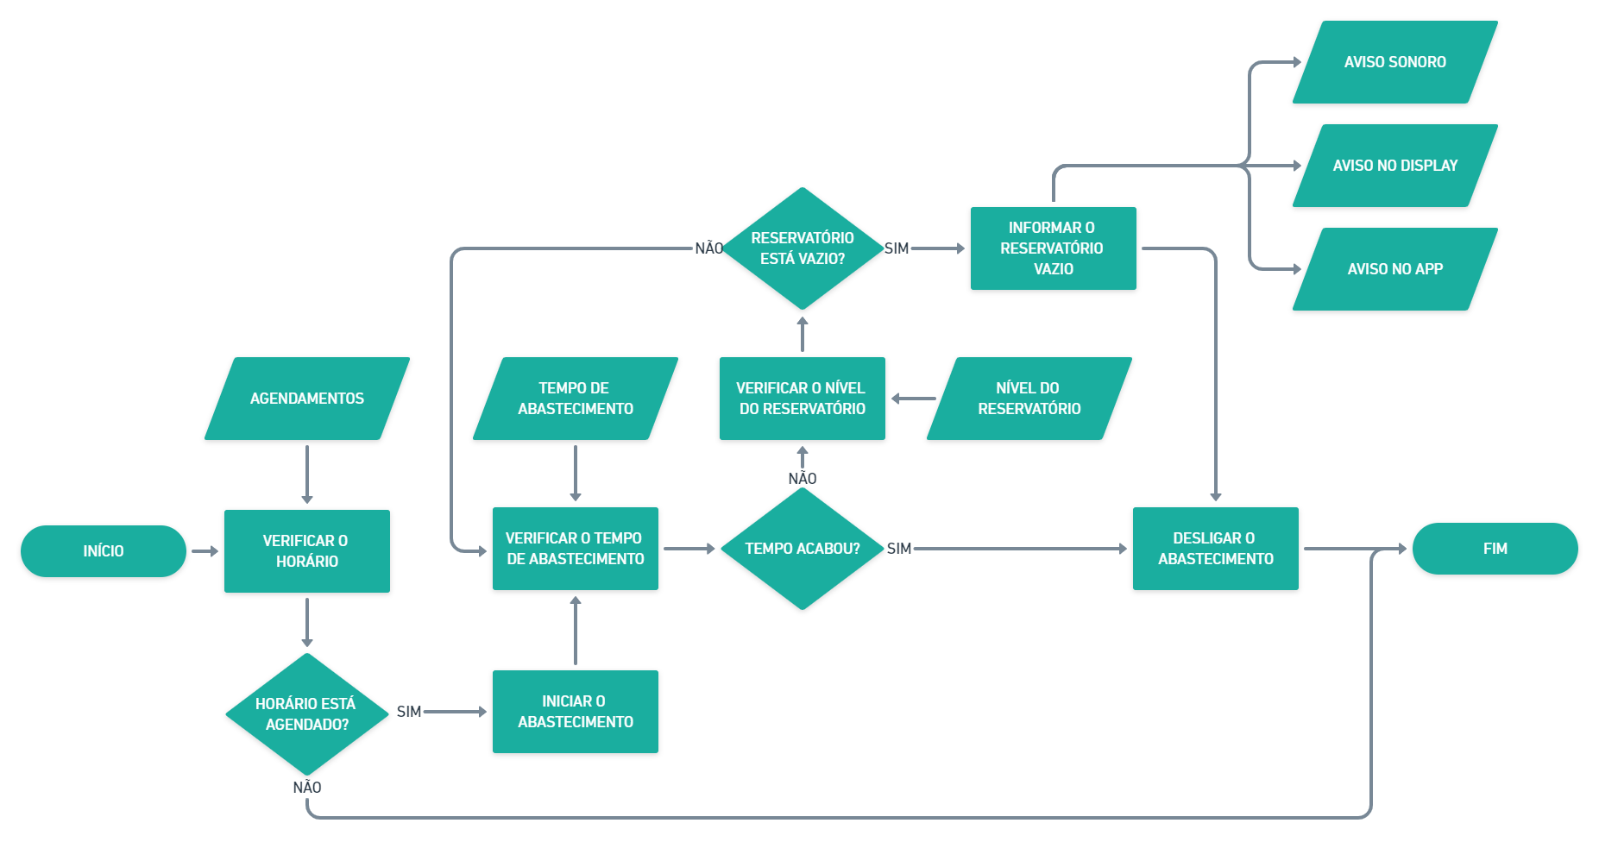
Processo de Alimentação

Slide 18
Módulo de Tempo
Sem um módulo RTC no projeto, foi projetado no sistema um módulo de código para registrar o horário atual
Este módulo utiliza um núcleo de processamento secundário do ESP32 para realizar o a contagem do tempo e, a cada hora passada, atualiza o horário atual na internet

Slide 19
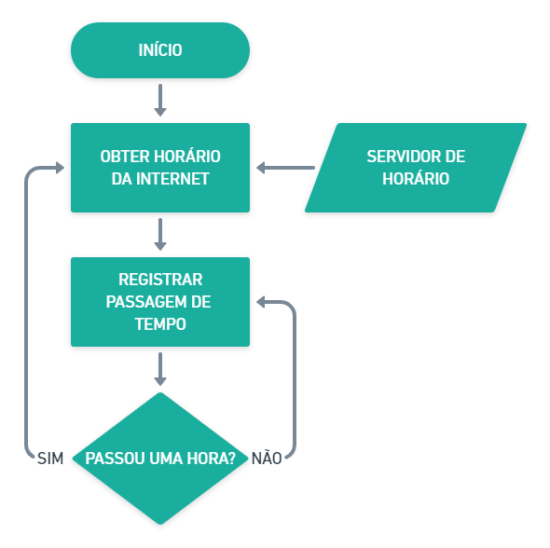
Módulo de Tempo

Slide 20
Interface
Programa de interface web projetada através do Node-RED para se comunicar com o programa do ESP32
Este programa transmite imediatamente quaisquer mudanças em suas configurações ao microcontrolador através da conexão Wi-Fi

Slide 21
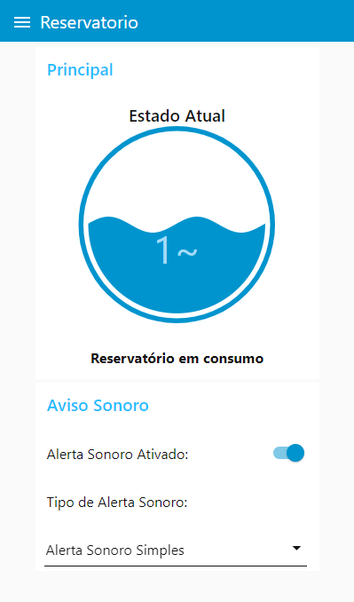
Interface de Reservatório
Exibe o nível do reservatório em tempo real através de uma representação gráfica
Contém a opção de ativação de alertas sonoros em casos de falta de ração ou outros recursos necessários
Assim como a seleção do tipo de alarme sonoro

Slide 22
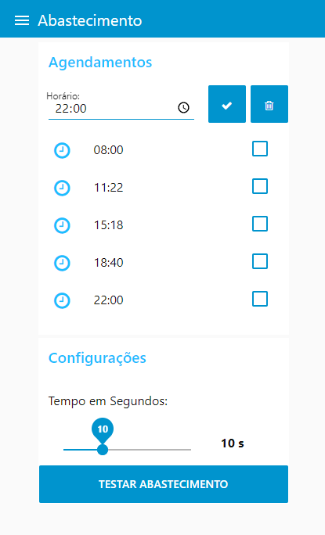
Interface do Abastecimento
Exibe a lista de horários agendados e permite a inclusão e exclusão destes
A configuração de ativação define o tempo de acionamento do motor a cada alimentação

Slide 23
Conclusão
Ao trabalhar em um projeto proposto, com a utilização de todos os conceitos abordados ao decorrer do curso, colocamos a prova nosso aprendizado e expandimos ainda mais nosso conhecimento em áreas e tecnologias que foram necessárias para a conclusão deste trabalho e, por fim, demos nosso primeiro passo na nossa jornada de aprendizado durante a nossa carreira como técnicos em eletrônica.

